Slide 1
Приложна гама-спектроскопия
Иван Кожухаров

Slide 2
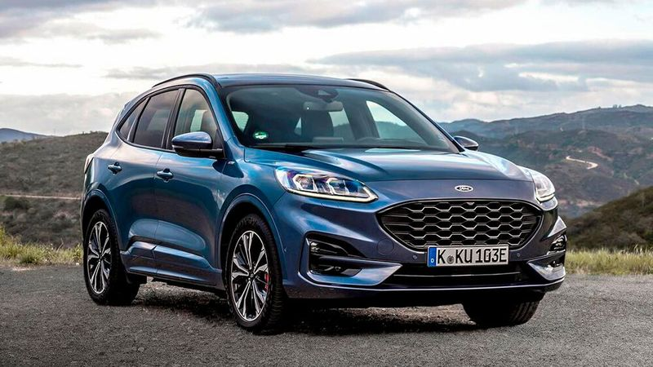
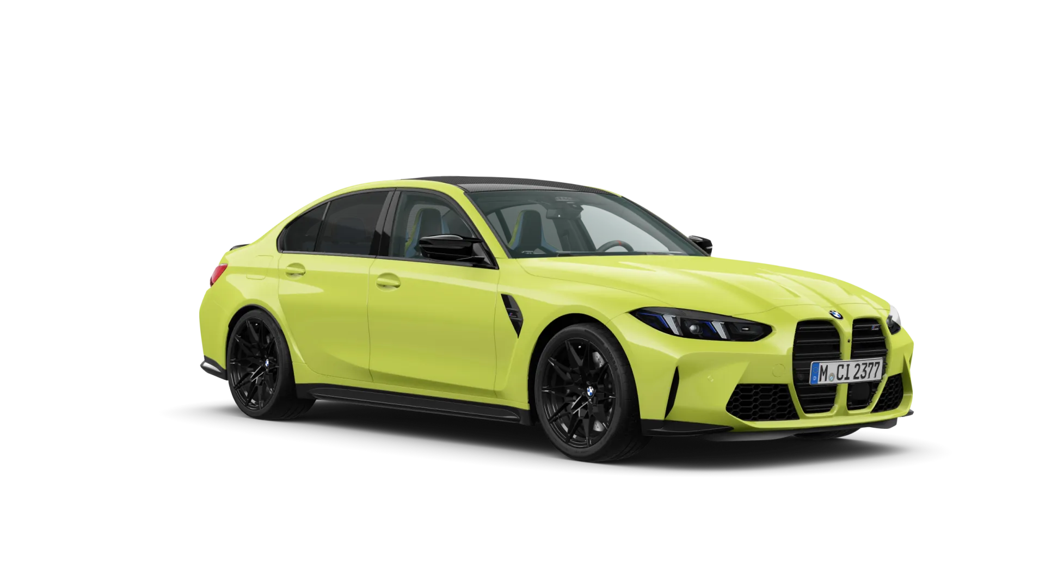
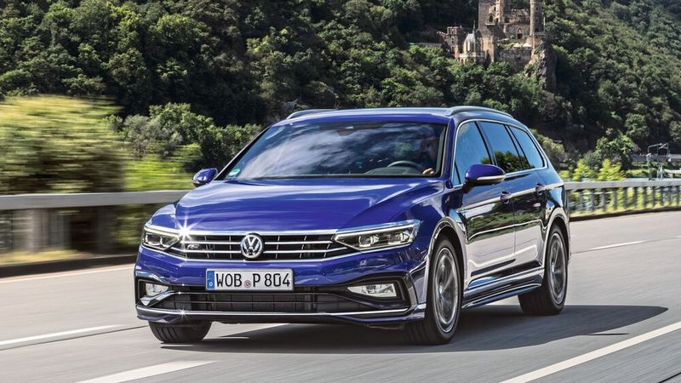
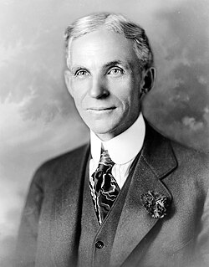
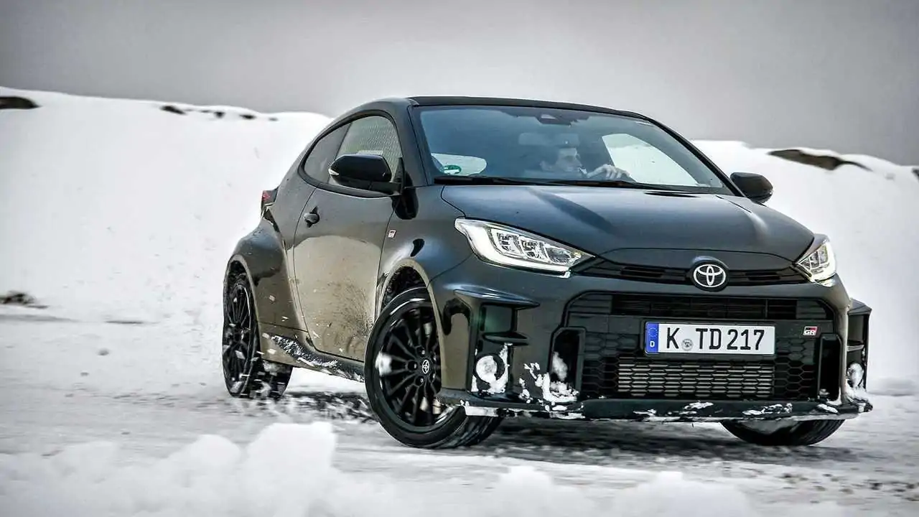
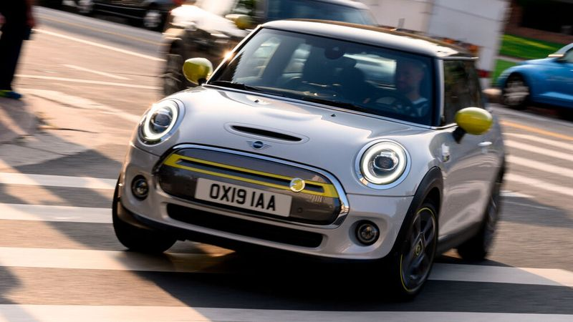
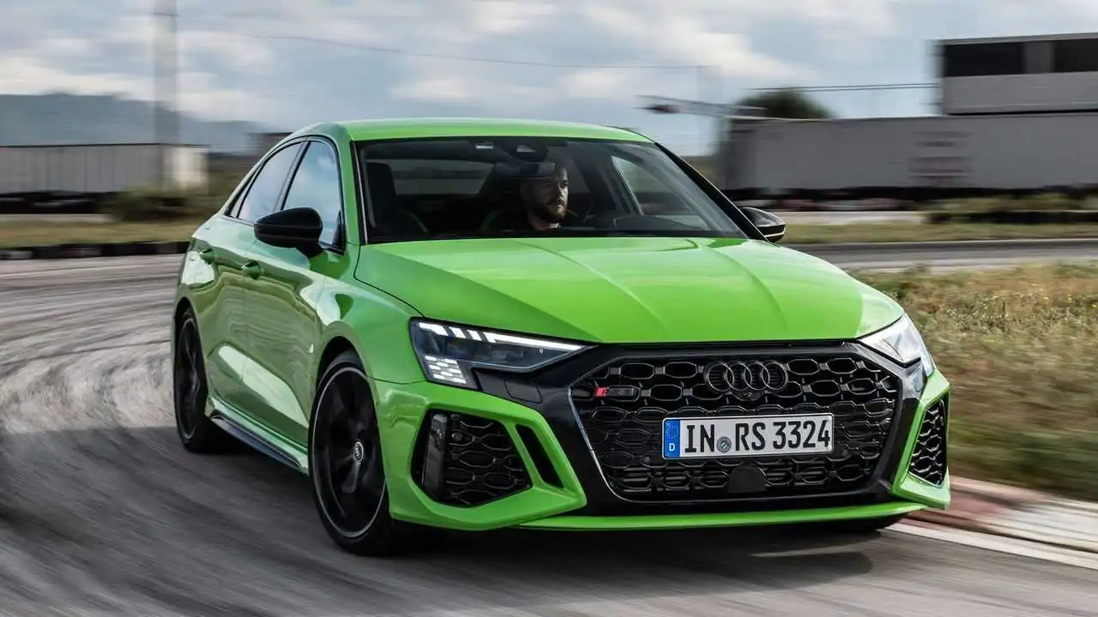
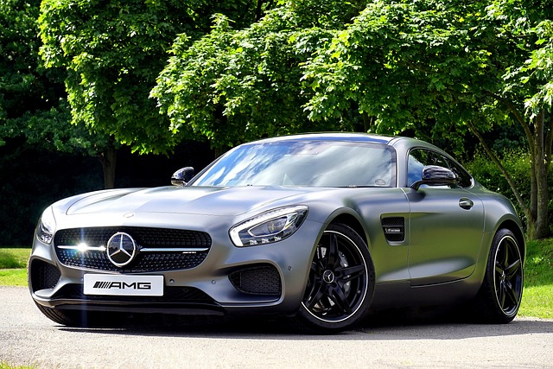

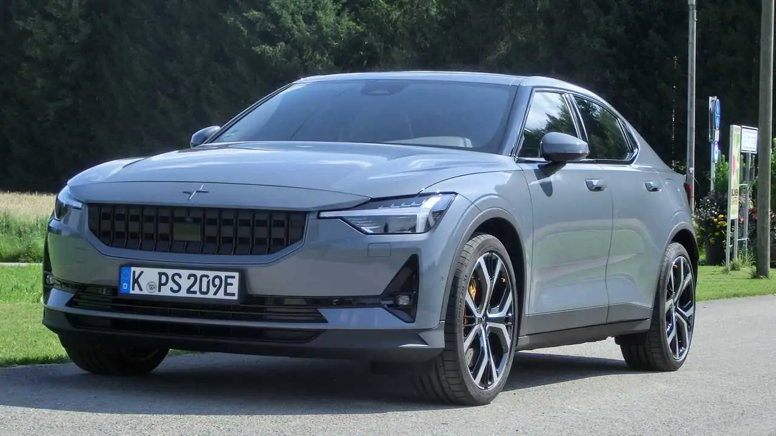
Приложна гама-спектроскопия
...коя кола е наѝ-добрата?...
?
...новата!...

Slide 3
Приложна гама-спектроскопия
Коѝ детектор за гама-лъчи е наѝ-добрия?
HPGe?
Този, коѝто отговаря наѝ-добре на вашия проект!

Slide 4
Приложна гама-спектроскопия
Как да изберем правилно детектора?
Физически параметри
Материал
Фронт-Енд електроник
Функционалност
Енергетична
разделителна
способност
Полупроводник
Зарядочувствителен
предусилвател
Студен FET
Геометрия
Топъл FET
Охлаждане
Електромех.
Времева
разделителна
способност
Сцинтилатор
ЦЕНА
Пелтие
Течен азот
Ефективност
Фотоумножител
Позиционна
чувствителност
Трансимпеданс
предусилвател
Други
SiPM

Slide 5
Приложна гама-спектроскопия
Полупроводникови материали
Детектиращ материал | Тип | Плътност/ Среден атомен номер | Канстанта на решетката | Ширина на забранената зона (Gap) | Енергия за двойка e/h | Подвижност на токоносителите e/h | Време на живот токоносителите e/h | Приложение
 |  | g/ccm | Å | eV | eV | Cm²/V.s | s
Ge | Елеменарен | 5.33/32 | 5.65791 | 0.665 | 2.96 | 3900/1900 | >10⁻³/2. 10⁻³ | γ - спектроскопия с висока раздели-телна способност
Si | Елеменарен | 2.33/14 | 5.4311 | 1.115 | 3.76 | 1350/480 | >10⁻³/> 10⁻³ | α, e, p, HI и X-ray – спектроскопия с висока раздели-телна способност
GaAs | Комплексен | 5.32/31.5 |  | 1.43 | 4.2 | 8000/400 | 10⁻⁸/> 10⁻⁷ | X-rays, светлина, запедени частици, бърз
CZT | Комплексен | 5.85/50 |  | 1.44 | 4.43 | 1100/100 | 3.10⁻⁶/ 2.10⁻⁶ | X-rays, позиционно чувствителни блокове
HgI | Комплексен | 6.4/62 |  | 2.15 | 4.2 | 100/4 | 3.10⁻⁶/10⁻⁵ | X-rays

Slide 6
Приложна гама-спектроскопия
Сцинтилатори
Сцинтилатор (Активатор) | Квантов добив | Плътност | Дължина на вълната | Време на затихване | Индекс на рефракция | Коефициент на отслабване за 0.5 MeV | Радиоактивност
 | Ph/keV | g/ccm | nm | ns |  | Cm⁻¹
NaI(Tl) | 55 | 3.7 | 410 | 230 | 1.85 | 0.35 | не
CsI(Tl) | 54 | 4.51 | 550 | 1000 | 2.0 | 0.43 | не
CsI | 2 | 4.51 | 315 | 16 | 2.0 | 0.43 | не
CsI(Na) | 41 | 4.51 | 550 | 900 | 1.8 | 0.43 | не
BGO(Ce) | 9 | 7.13 | 480 | 300 | 2.15 | 0.96 | не
LaBr(Ce) | 63 | 5.06 | 380 | 16 | 1.9 | 0.45 | да – ¹³⁸La
LaBr(Ce+Sr) | 73 | 5.01 | 385 | 25 | 2.0 | 0.44 | да – ¹³⁸La
CeBr | 60 | 5.1 | 380 | 19 | 2.09 | 0.46 | не
CeF | 4.4 | 6.16 | 300/340 | 300/30 | 1.62 | 0.60 | не
CdWO | 12-15 | 7.9 | 475 | 14000 | 1 | 0.88 | не
LSO(Ce) | 30 | 7.4 | 420 | 40 | 1.81 | 0.87 | да – ¹⁷⁶Lu

Slide 7
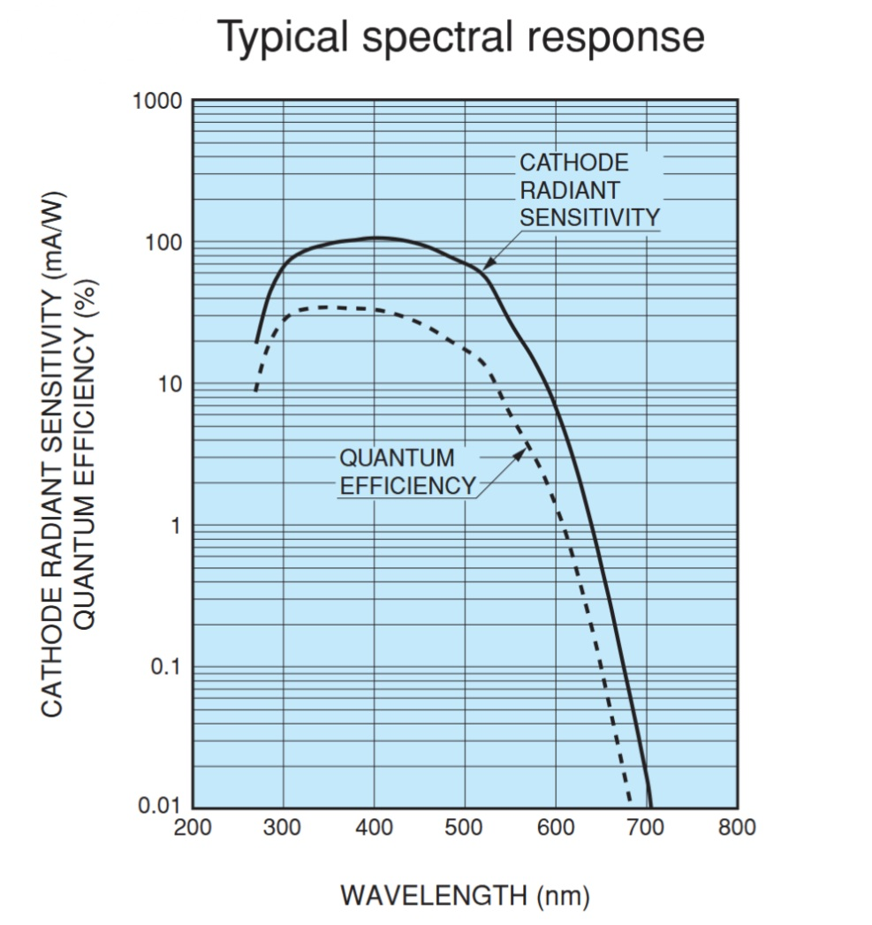
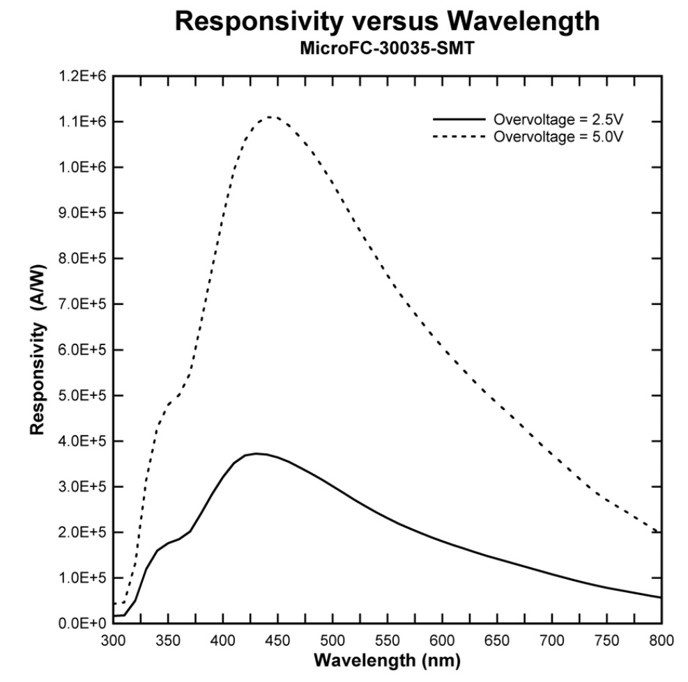
Приложна гама-спектроскопия
Спектрална чувствителност
Фотоумножител R1924A-700 (Hamamatsu)
SiPM MicroFC-30035-SMT (ON Semiconductors)

Slide 8
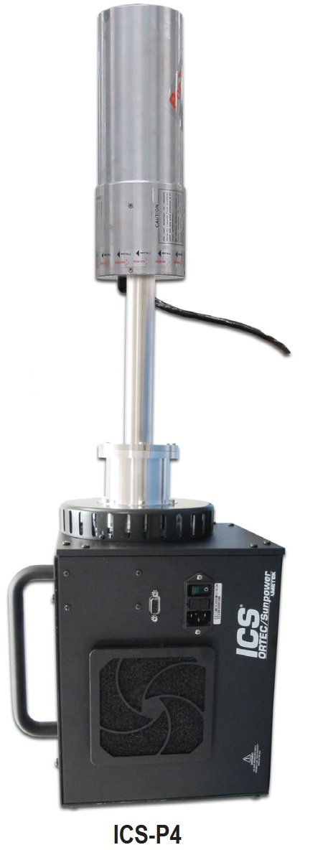

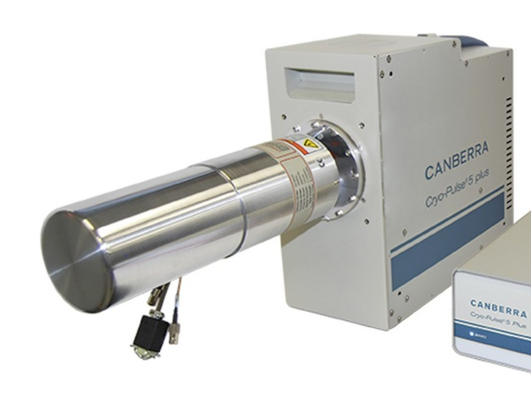
Приложна гама-спектроскопия
Дюаров съд – обемно, ограничава геометрията
Течен азот
Логистични проблеми
ORTEC - ICS
Охлаждане на детекторите
Eлектромеханично
CANBERRA - CP5
Пелтие
Проблеми – акустика, комплицирана поддръжка
Ограничено само за малки детектори

Slide 9
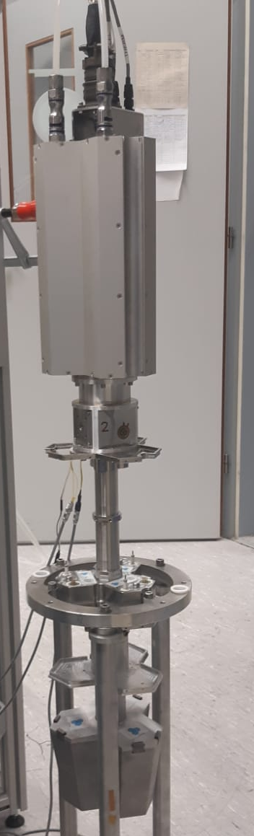
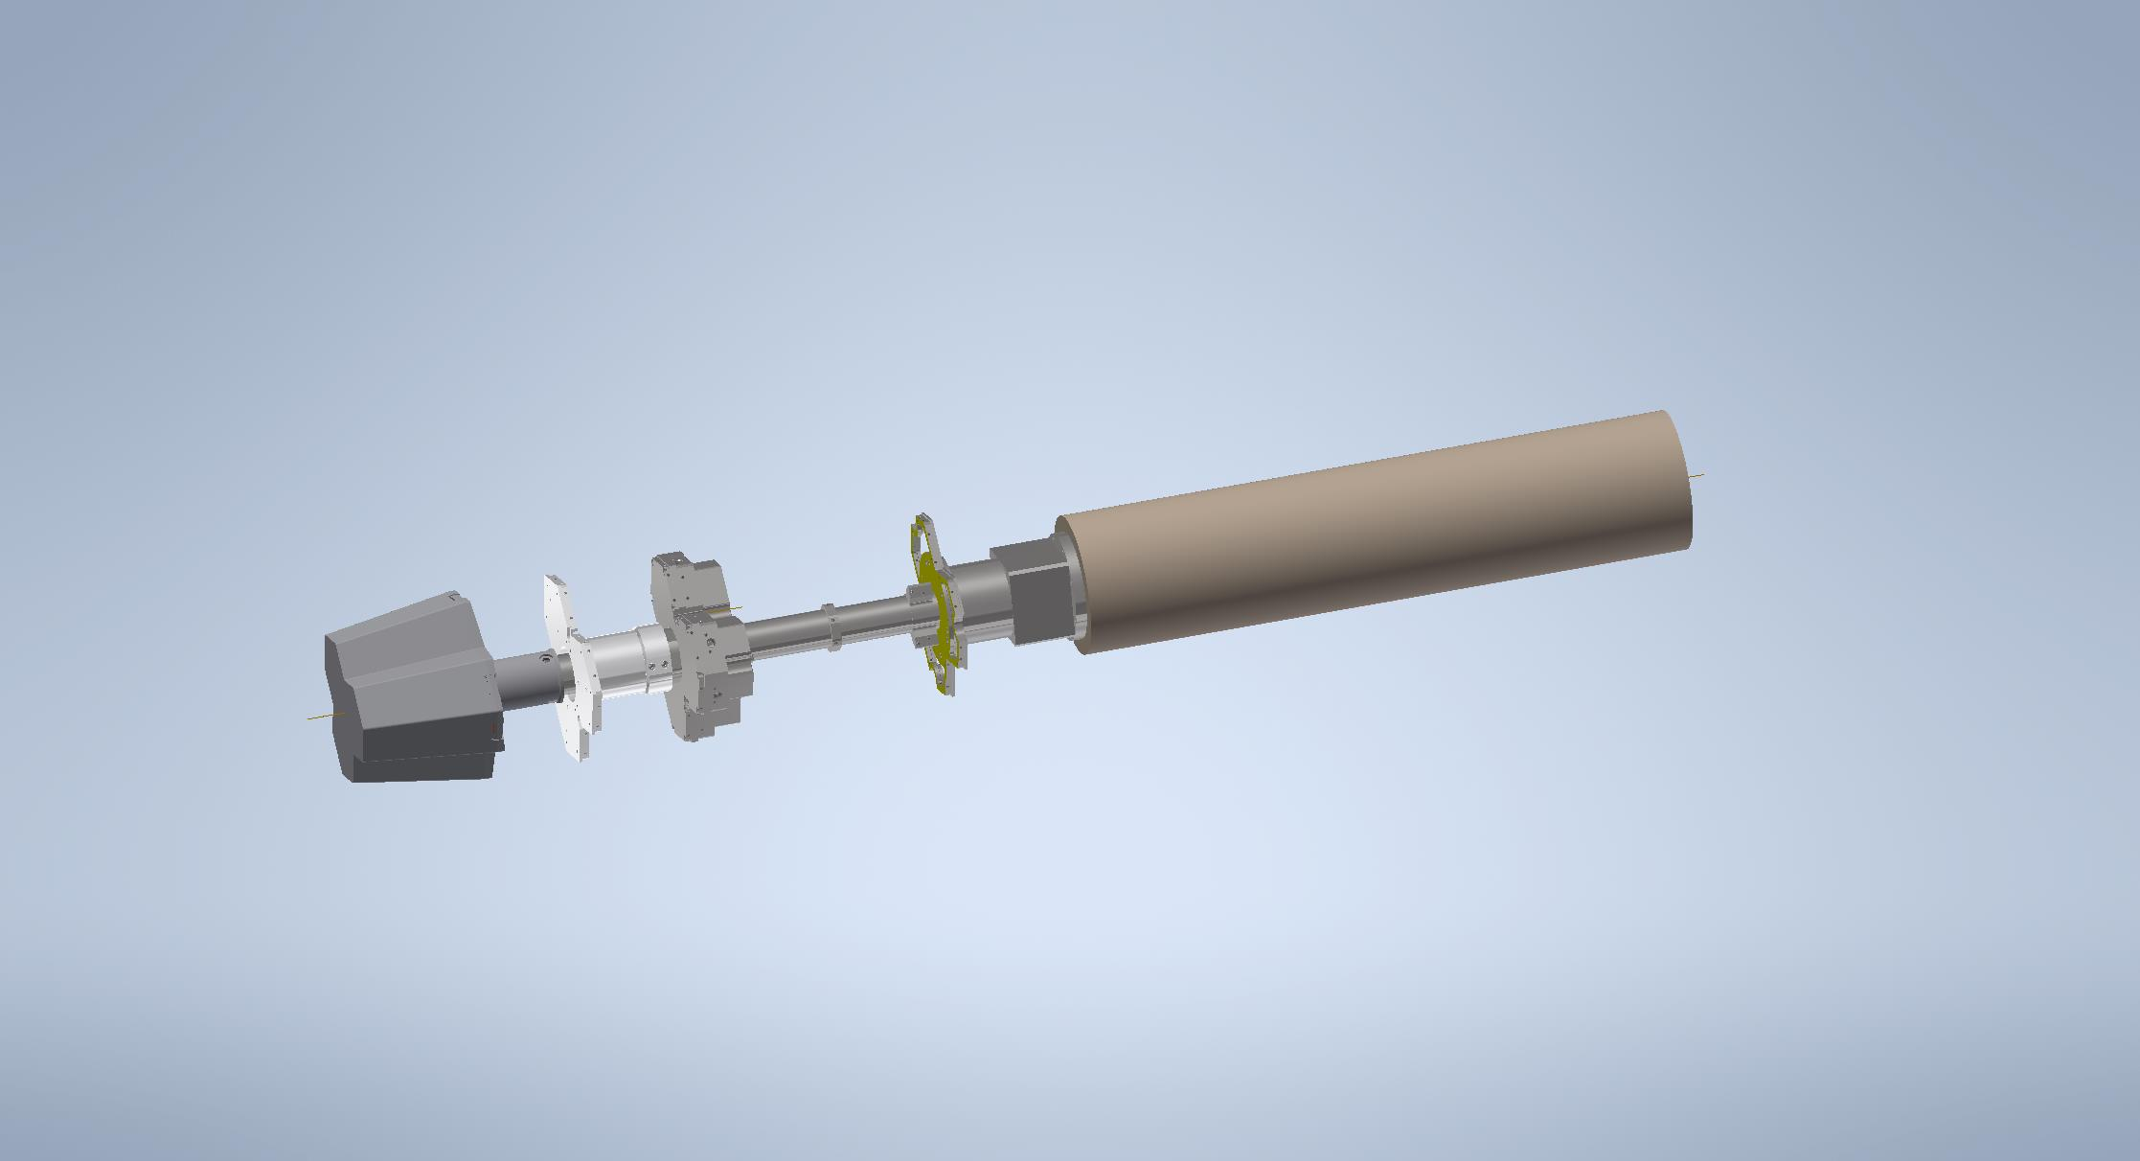
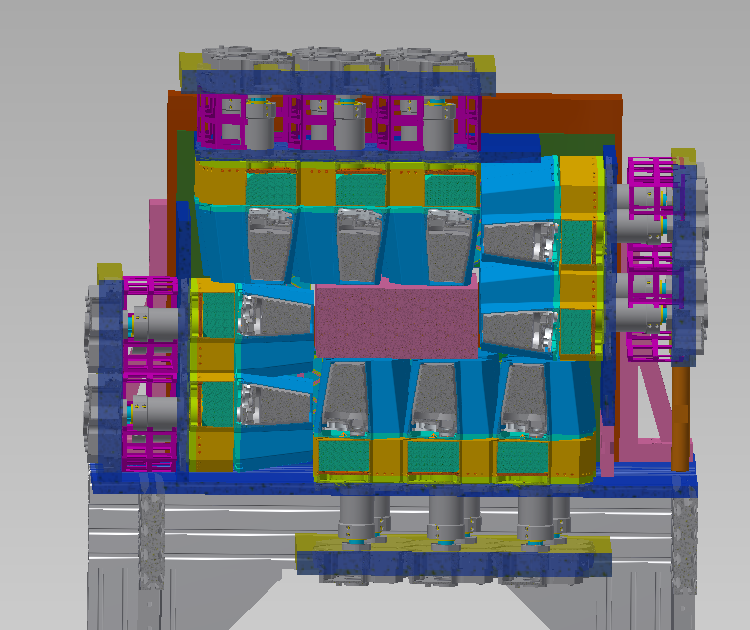
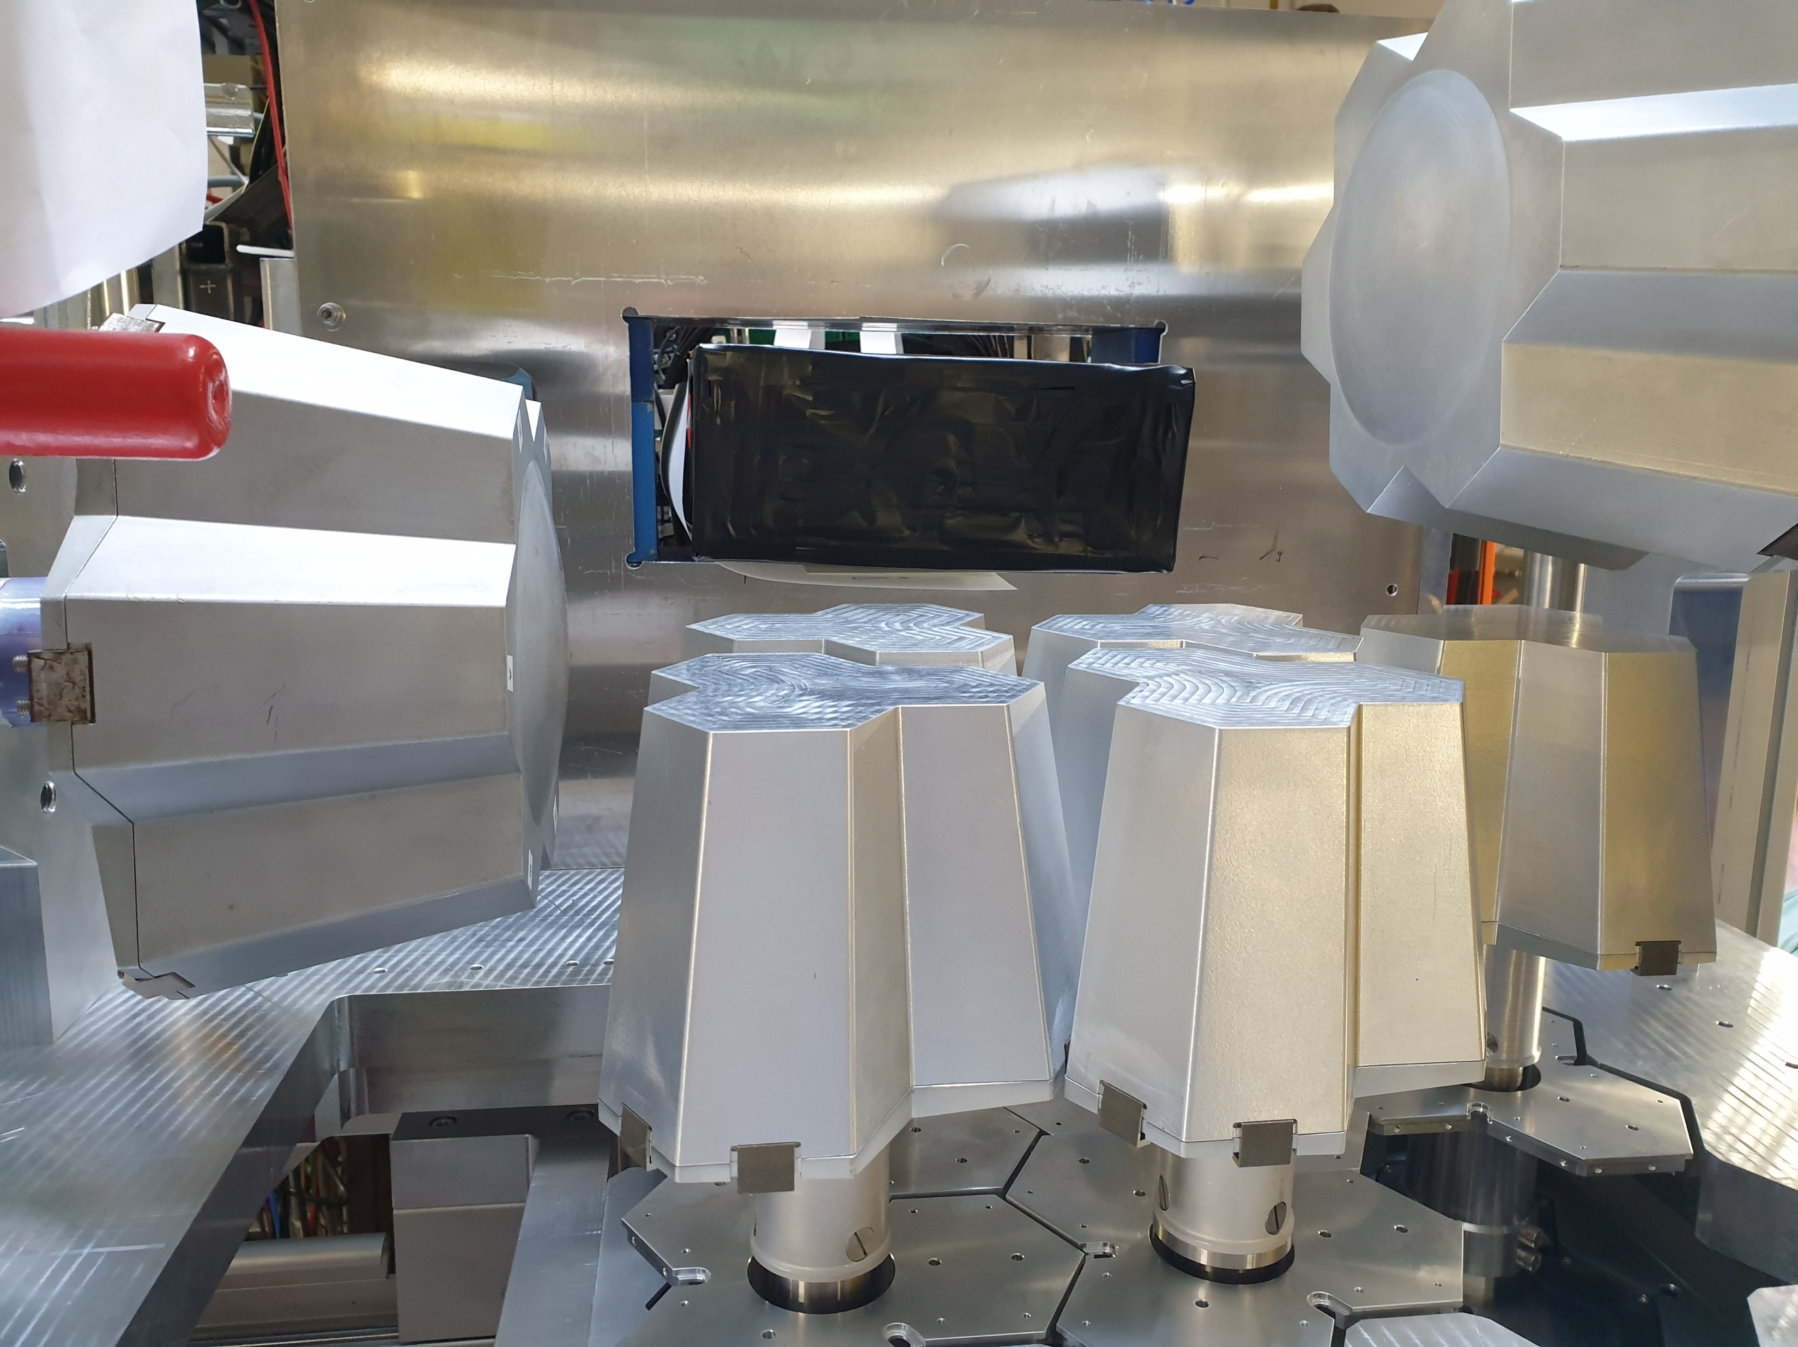
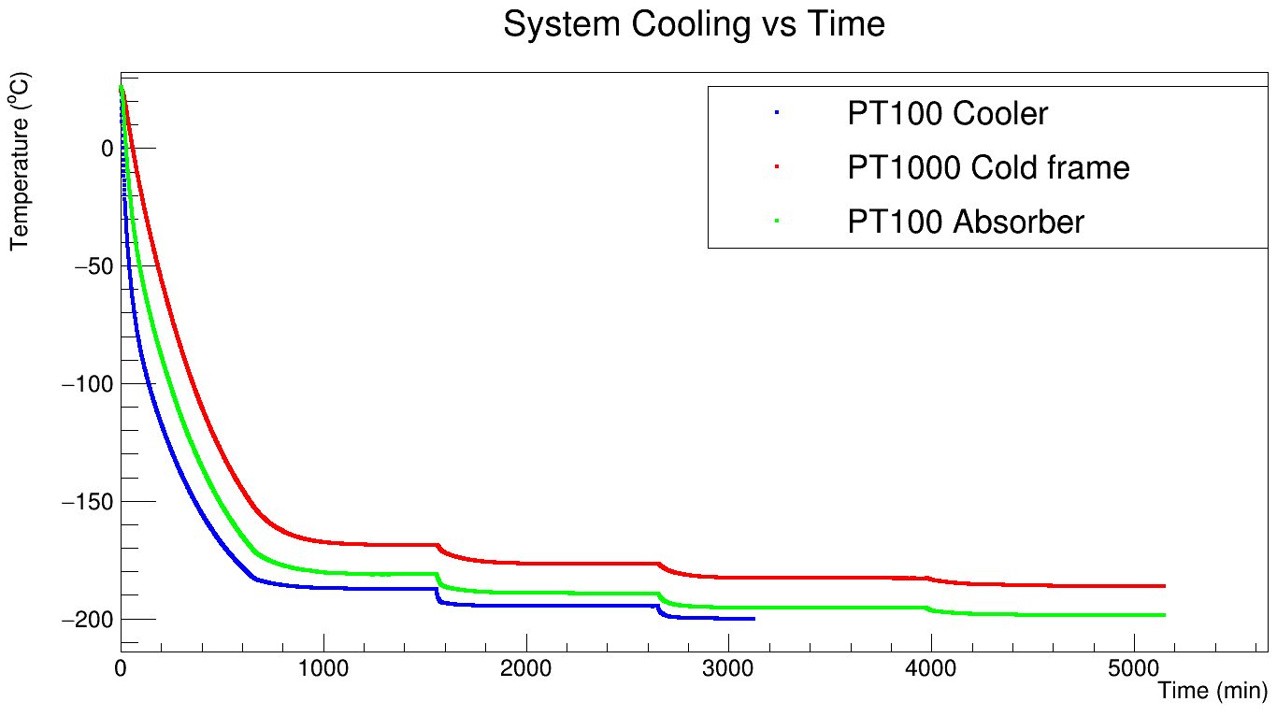
Приложна гама-спектроскопия
Пример1 – когато ефективността изисква определена геометрия, която изисква определено охлаждане, което се оказа много скъпо.
2l дюаров съд DEGAS
DEGAS
“Вихрова“ геометрия
eDEGAS
Сферичната геометрия толерира различни размери нь дюаровия съд, докато паралелната (box geometry) налага ограничения

Slide 10
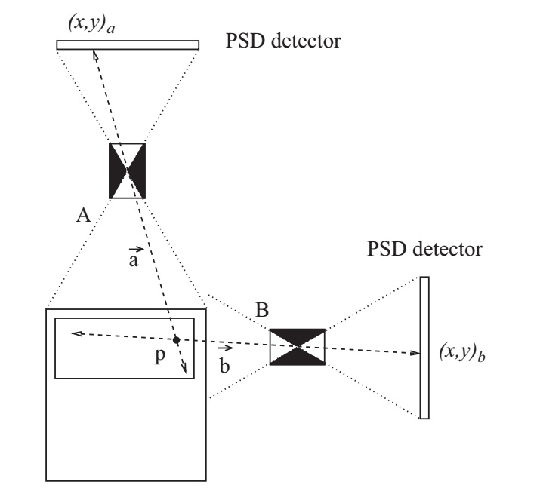
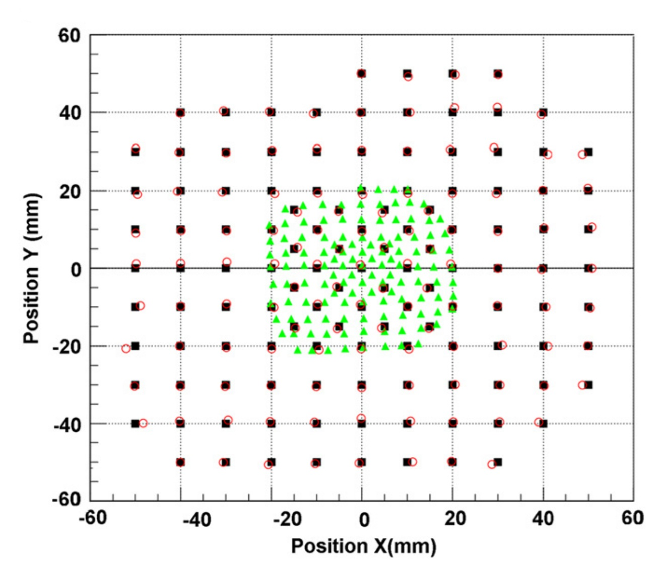
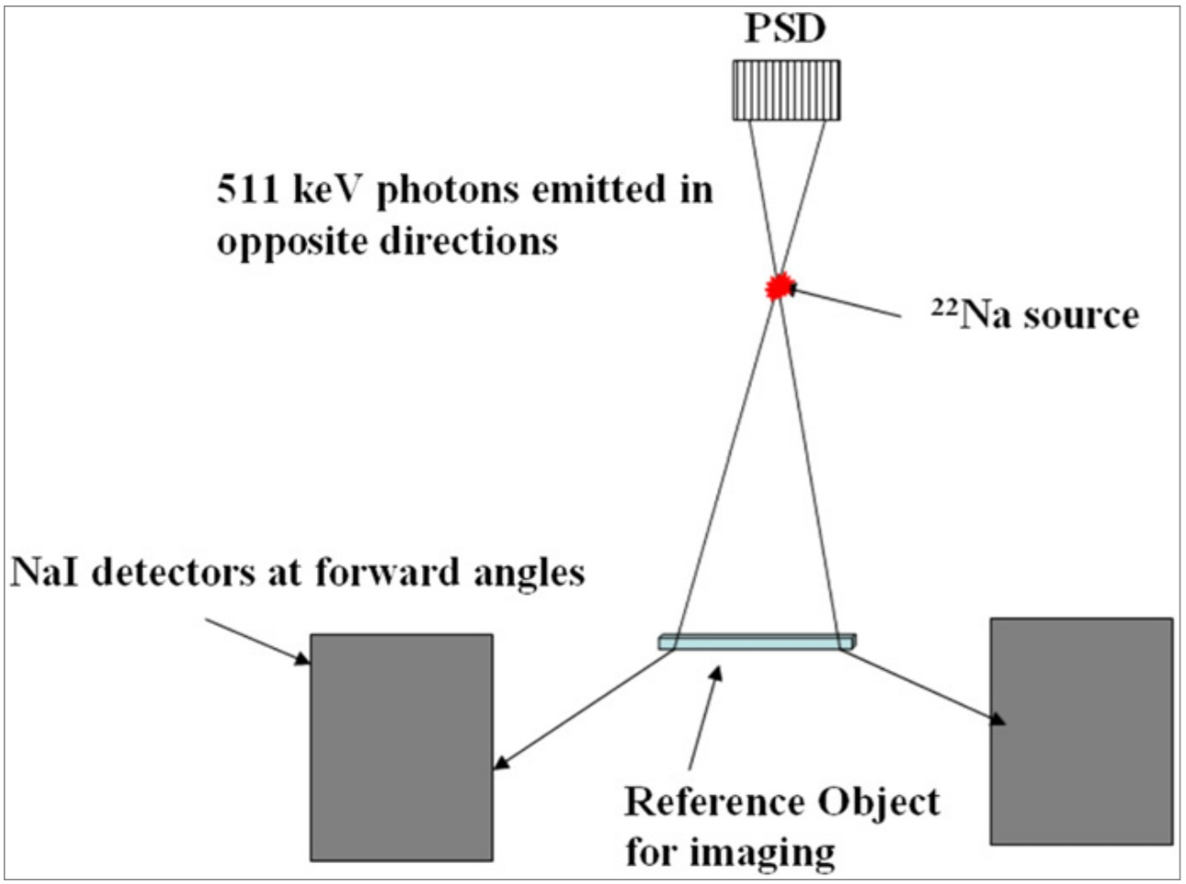
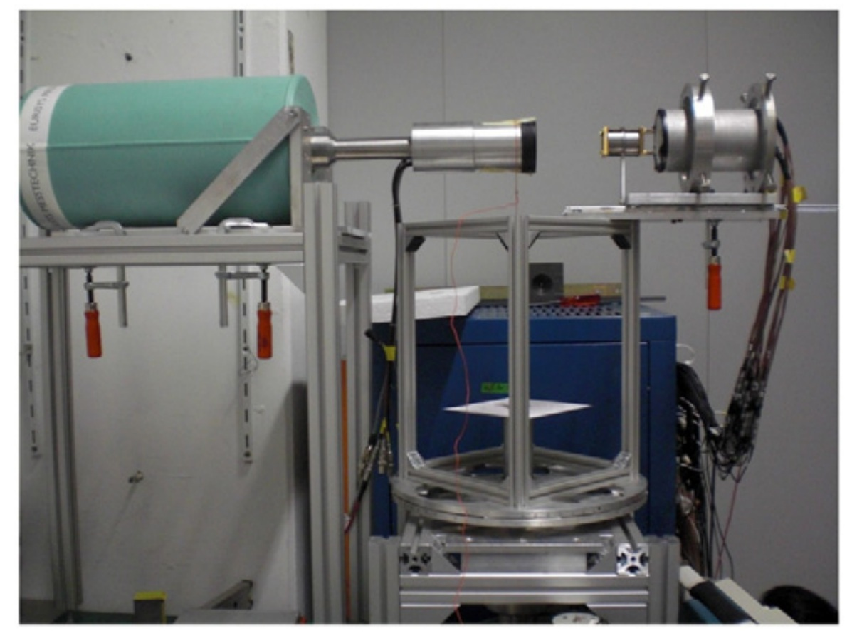
Приложна гама-спектроскопия
Пример2 – когато замяната на един детайл (защото вече не се произвежда или по друга причина) с друг, “по–модерен“ не е удачна.
Използван е сцинтилатор LYSO с размери Ø76х3 мм с фотоумножител R2486/3292 с 16х16 анода (xy), всеки сигнал е обработван отделно.
Калибровка с метална решетка. Позиционна разделителна способност 1 мм
Spatial calibration via imaging techniques of a novel scanning system for thepulse shape characterisation of position sensitive HPGe detectors. N. Goel , C. Domingo-Pardo, T. Engert, J. Gerl, I. Kojouharov, H. Schaffner, NIMA 652 (2011) 591–594
A novel g-ray imaging method for the pulse-shape characterization of position sensitive semiconductor radiation detectors, C. Domingo-Pardo a,, N. Goel, T. Engert, J. Gerl, I. Kojouharov, H. Schaffner, F. Didierjean, G. Duchene, M.H. Sigward, NIMA 643 (2011) 79–88
Принцип на GSI–сканера. Използва се ²²Na

Slide 11
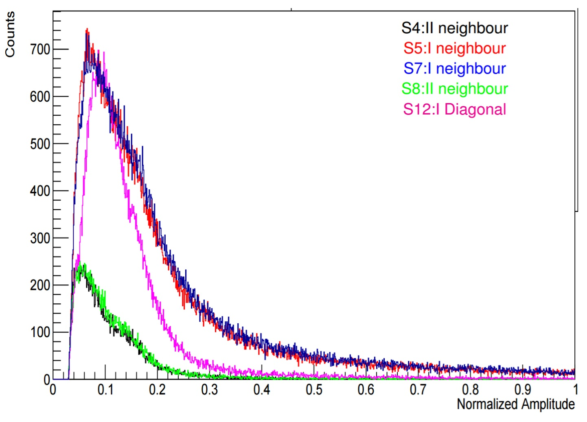
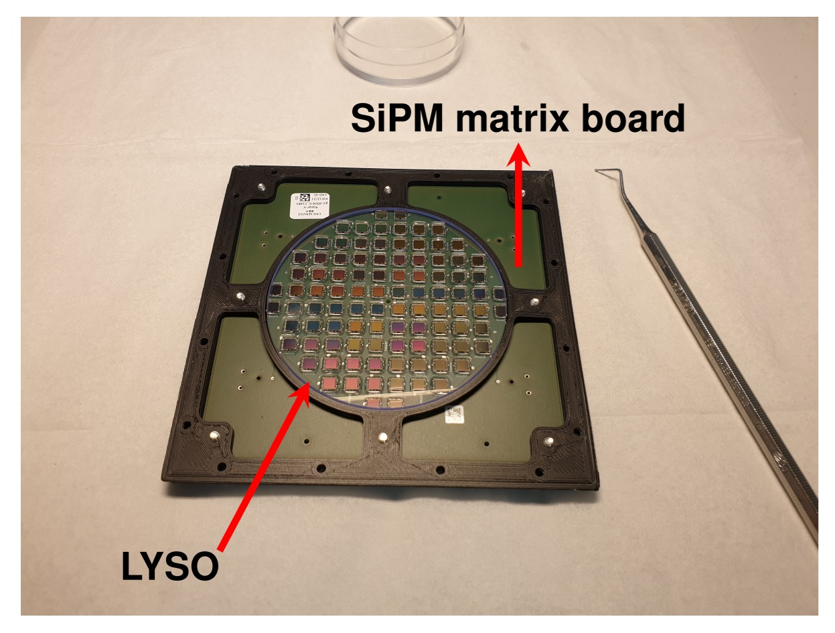
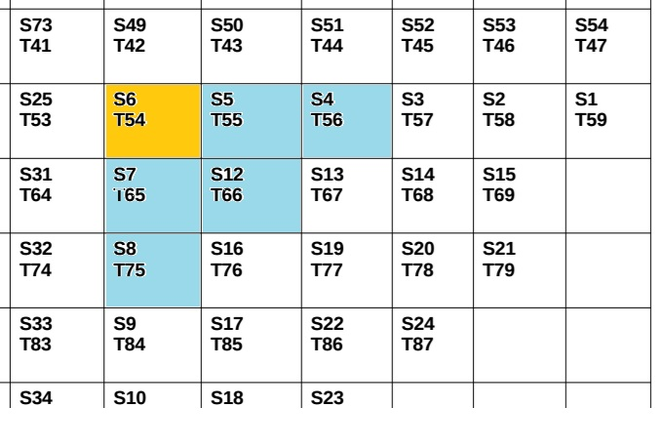
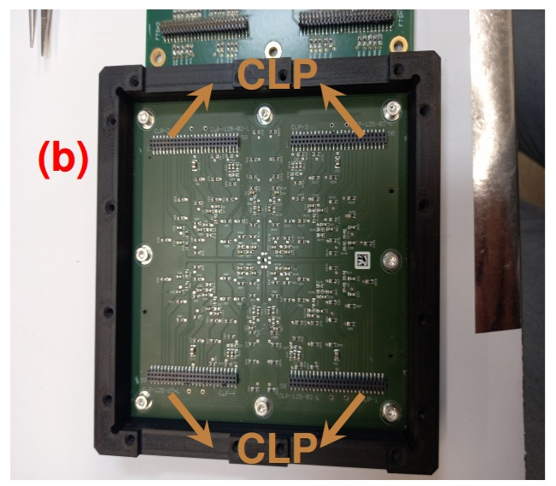
Приложна гама-спектроскопия
Пример2 – когато замяната на един детайл (защото вече не се произвежда или по друга причина) с друг, “по–модерен“ не е удачна.
Проблема е в отсъствието на еквивалентен заместител на фотоумножителя.
Замяна на фотоумножителя със SiPM.
Позициите на SiPM бяха оптимирани и се наблюдава отчетлива разлика в амплитудите на съседите. Въпреки това позиционната чувствителност е около 3 мм. SiPM не винаги е удачна замяна.

Slide 12
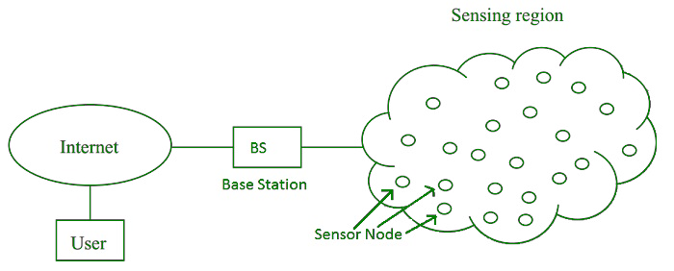
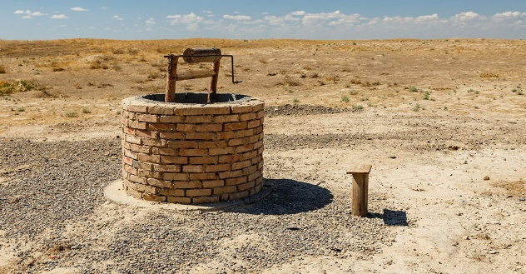
Приложна гама-спектроскопия
Пример3 – спомени от бъдещето.
Sensing region
Проект artEmis (няма нищо общо с Луната).
BS
Internet
Cloud
Base station
Sensor nodes
User
The Kobe team measured at a site 17m deep well
At another well of 4m, 1 m away from the deeper well, no increase of radon was observed.
Changes in groundwater radon concentration caused by 2016 Kumamoto earthquake, Kuniyo Kawabataa et al., Journal of hydrology 584 (2020) 124712
Courtesy of Dr.J.Gerl
Progress report WP 1-13-05-24

Slide 13
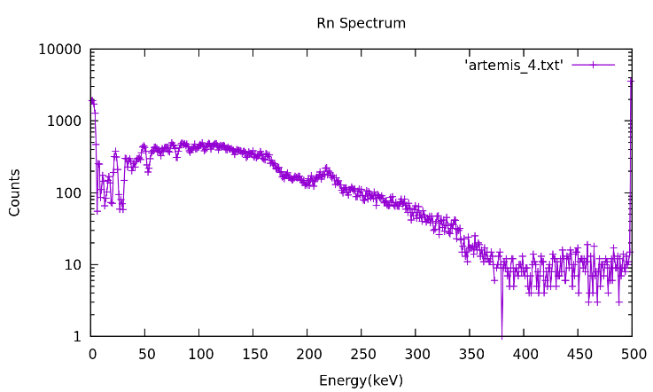
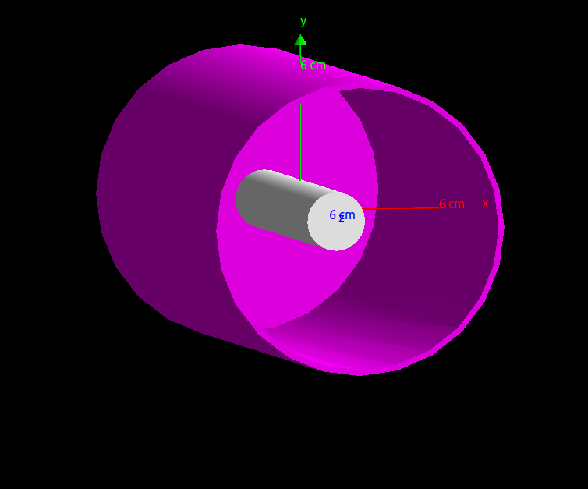
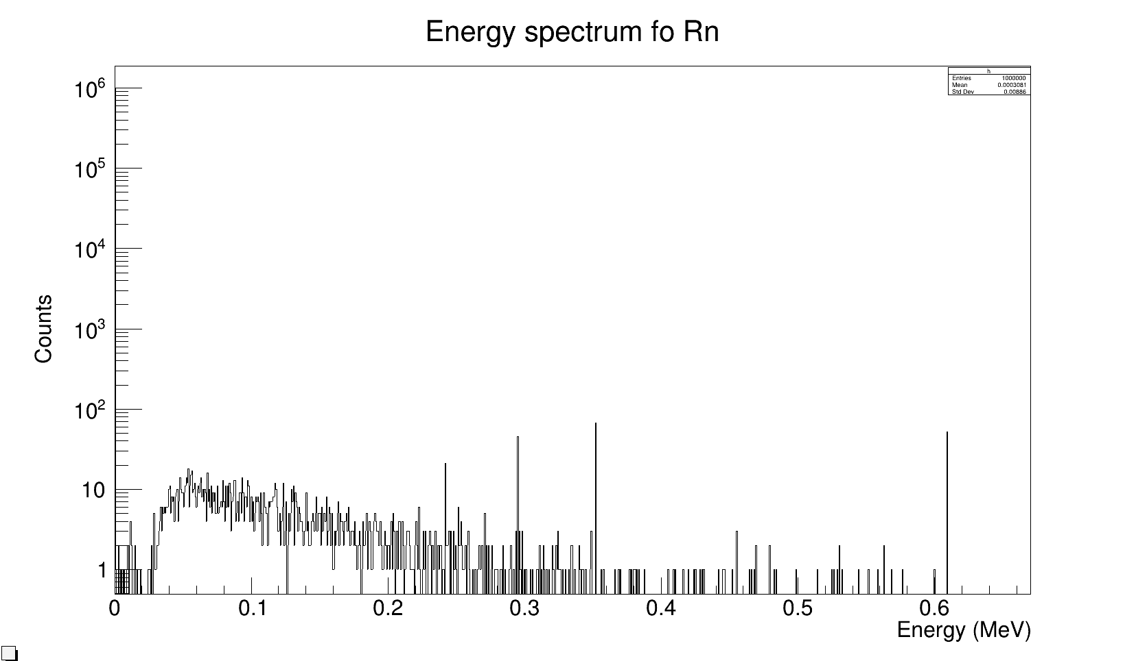
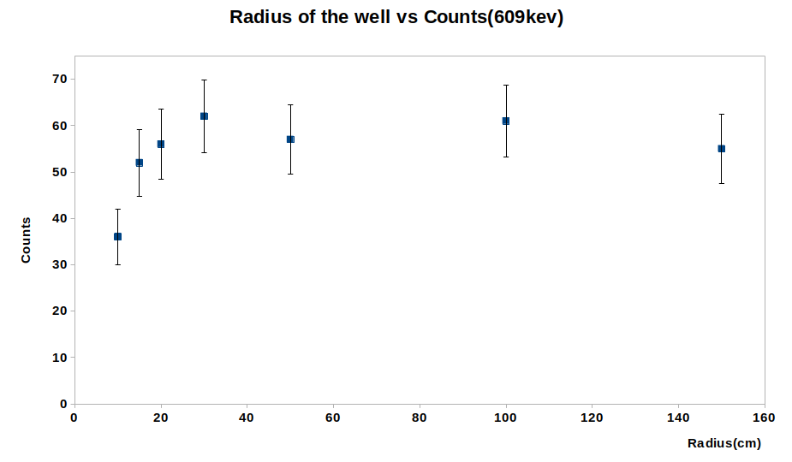
Приложна гама-спектроскопия
Пример3 – спомени от бъдещето.
Basic geometry of the γ detector in the sensor housing (left) and simulated detector response for radon-loaded water (right).
A typical radon γ spectrum from a well.
Radon count rate in the detector as function of the radius of the water sphere.
Courtesy of Dr.J.Gerl
Progress report WP 1-13-05-24

Slide 14
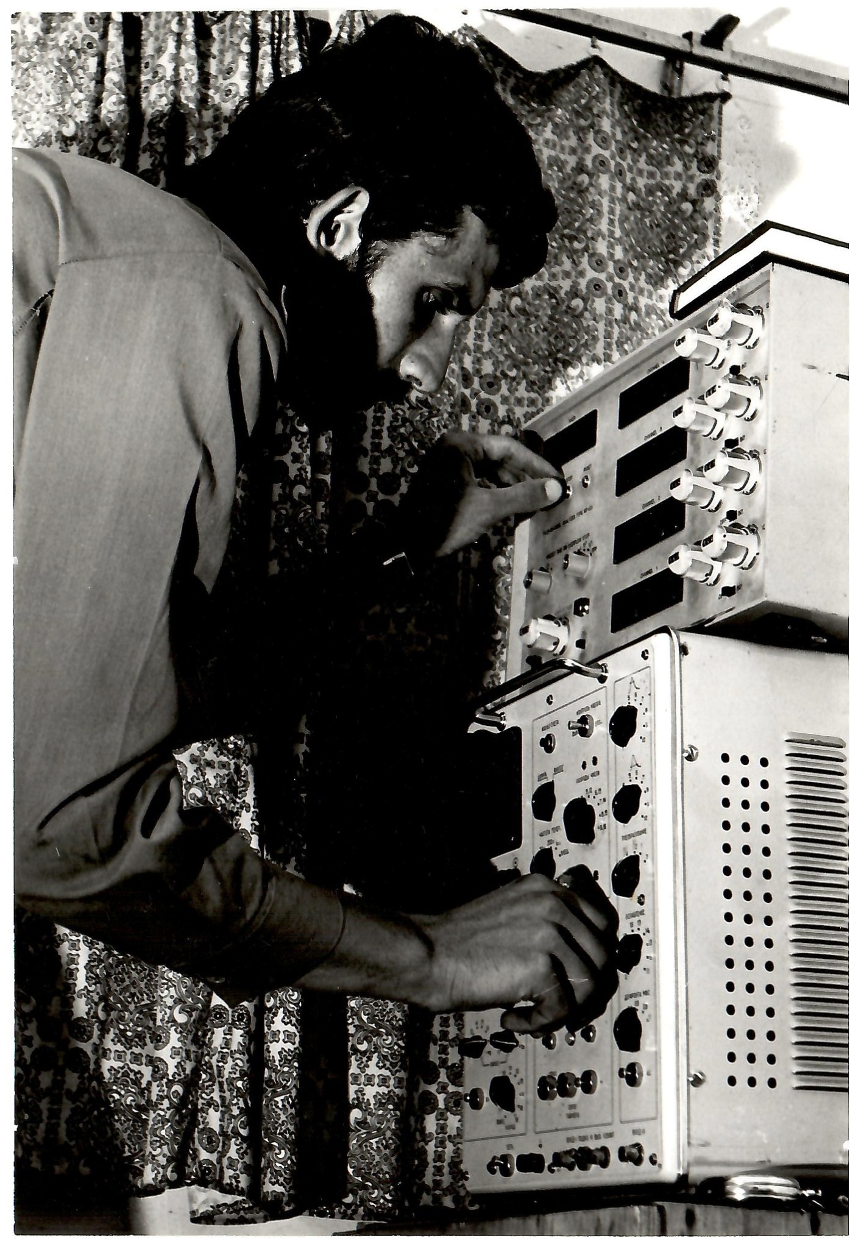
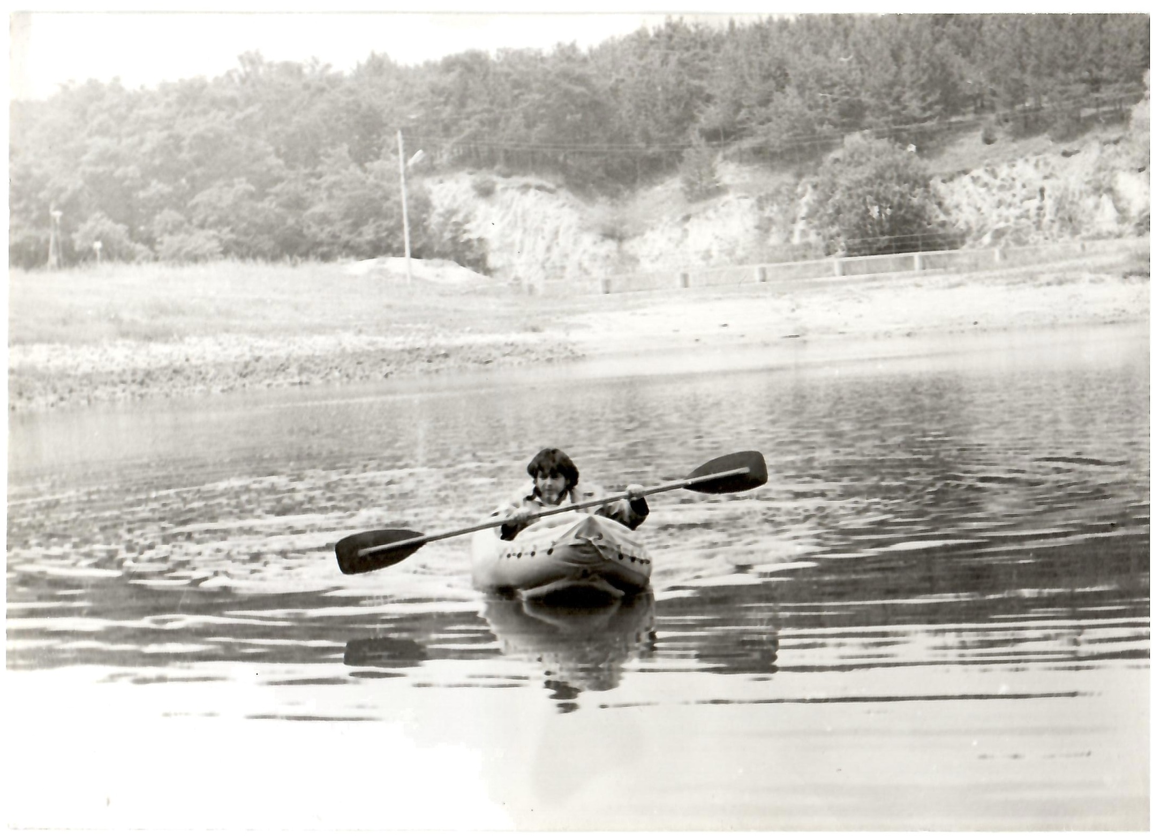
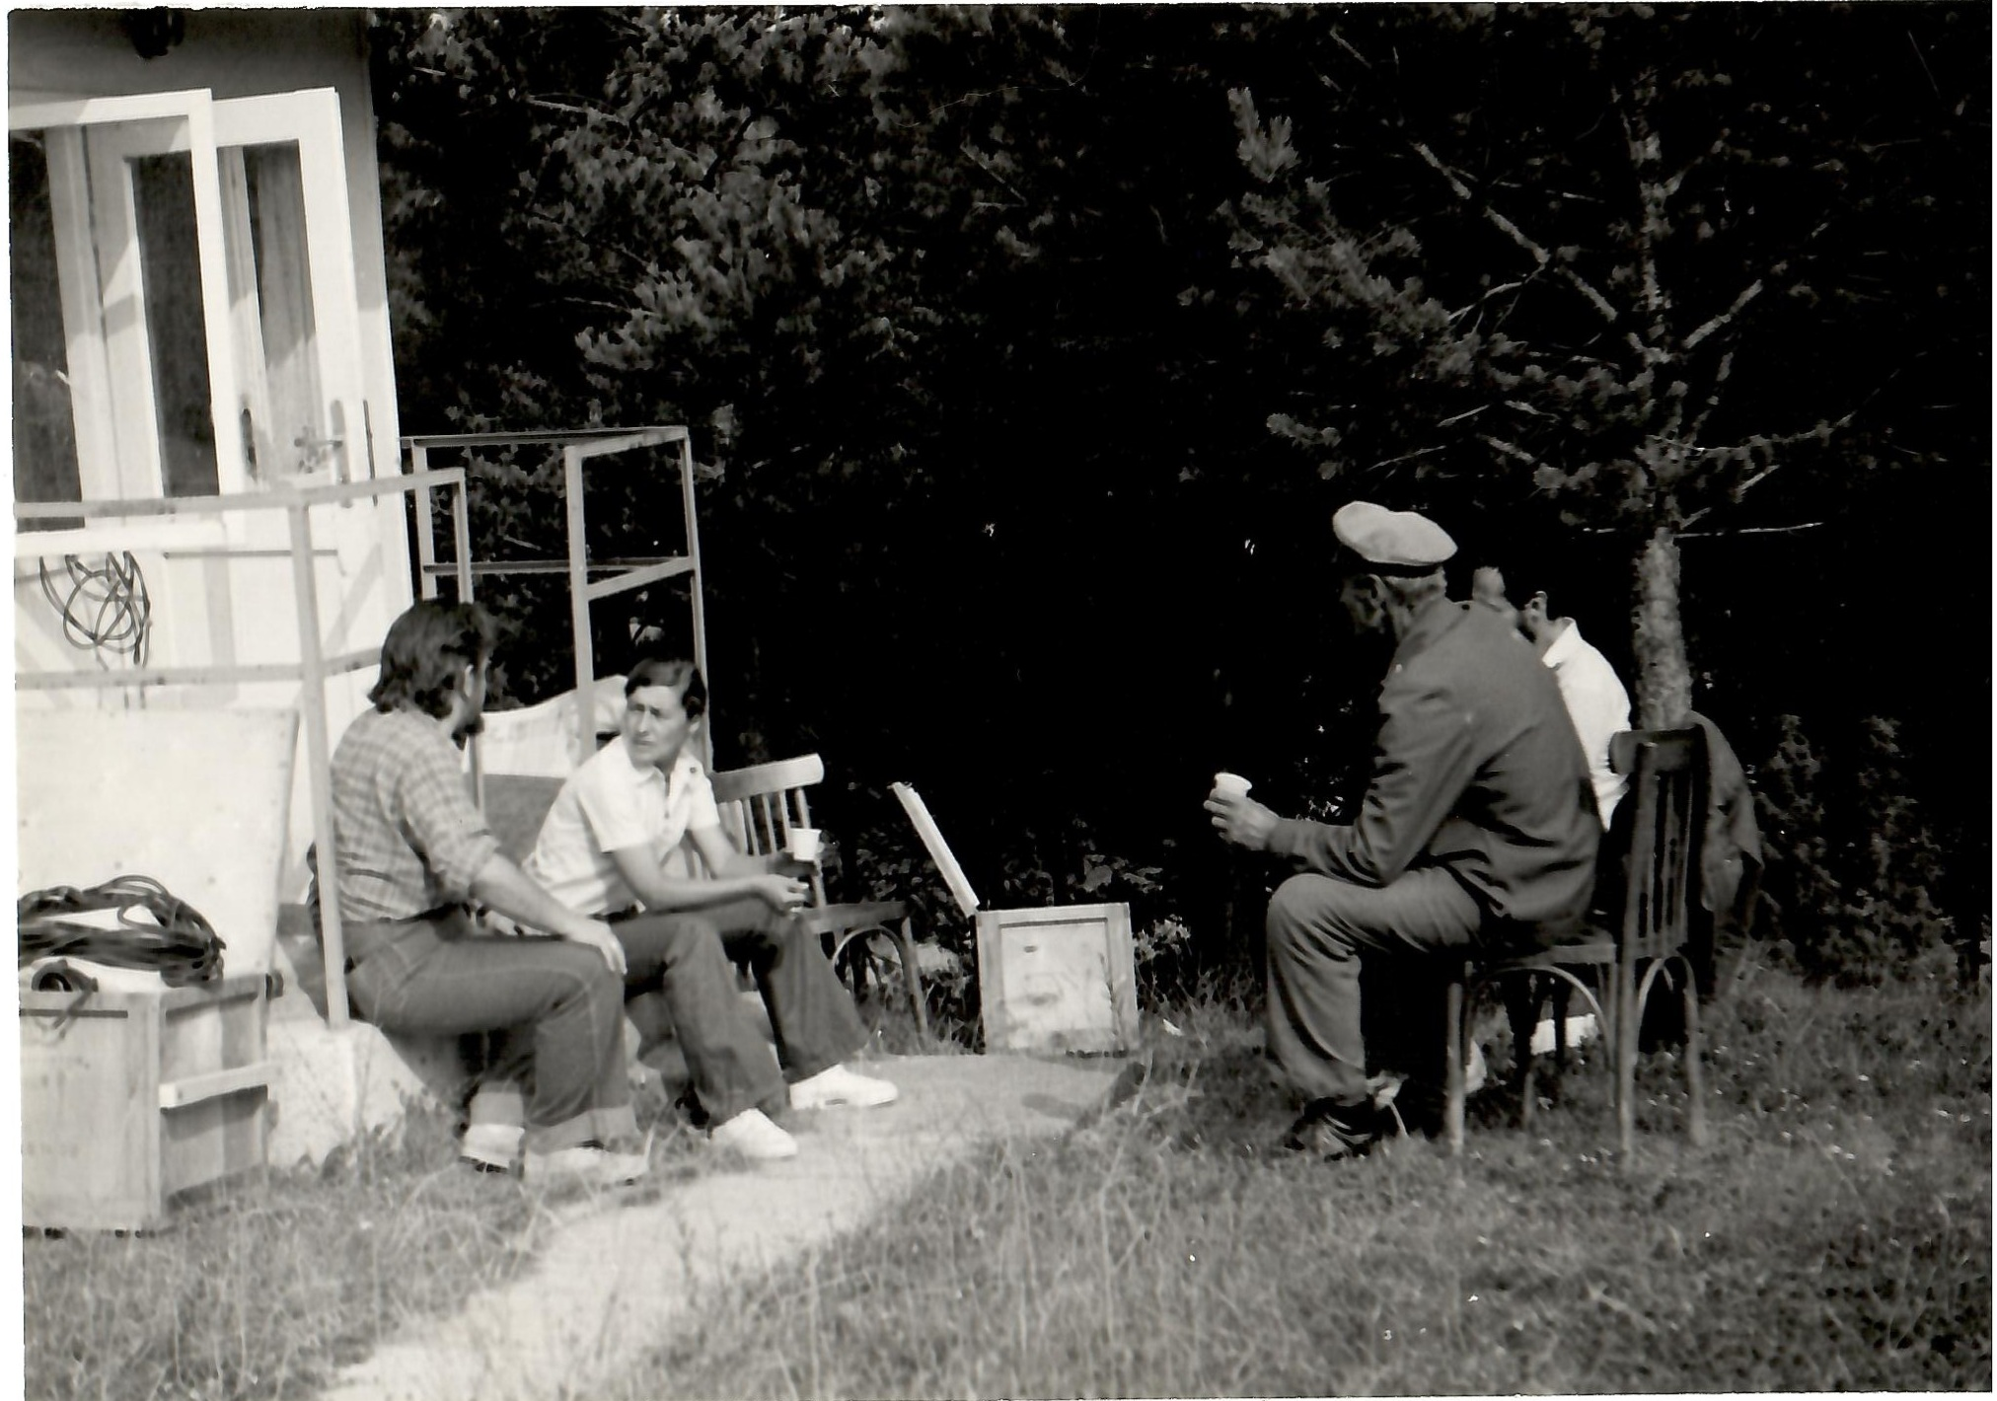
Приложна гама-спектроскопия
Пример3 – спомени от бъдещето.
Някой да си спомня за “Директна гама-спектроскопия на природни води“. Това беше отдавна...

Slide 15
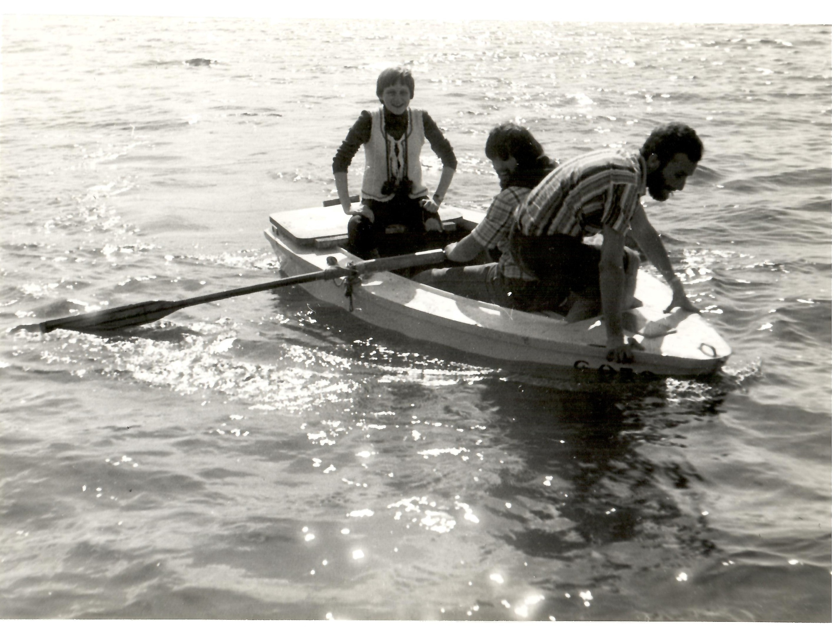
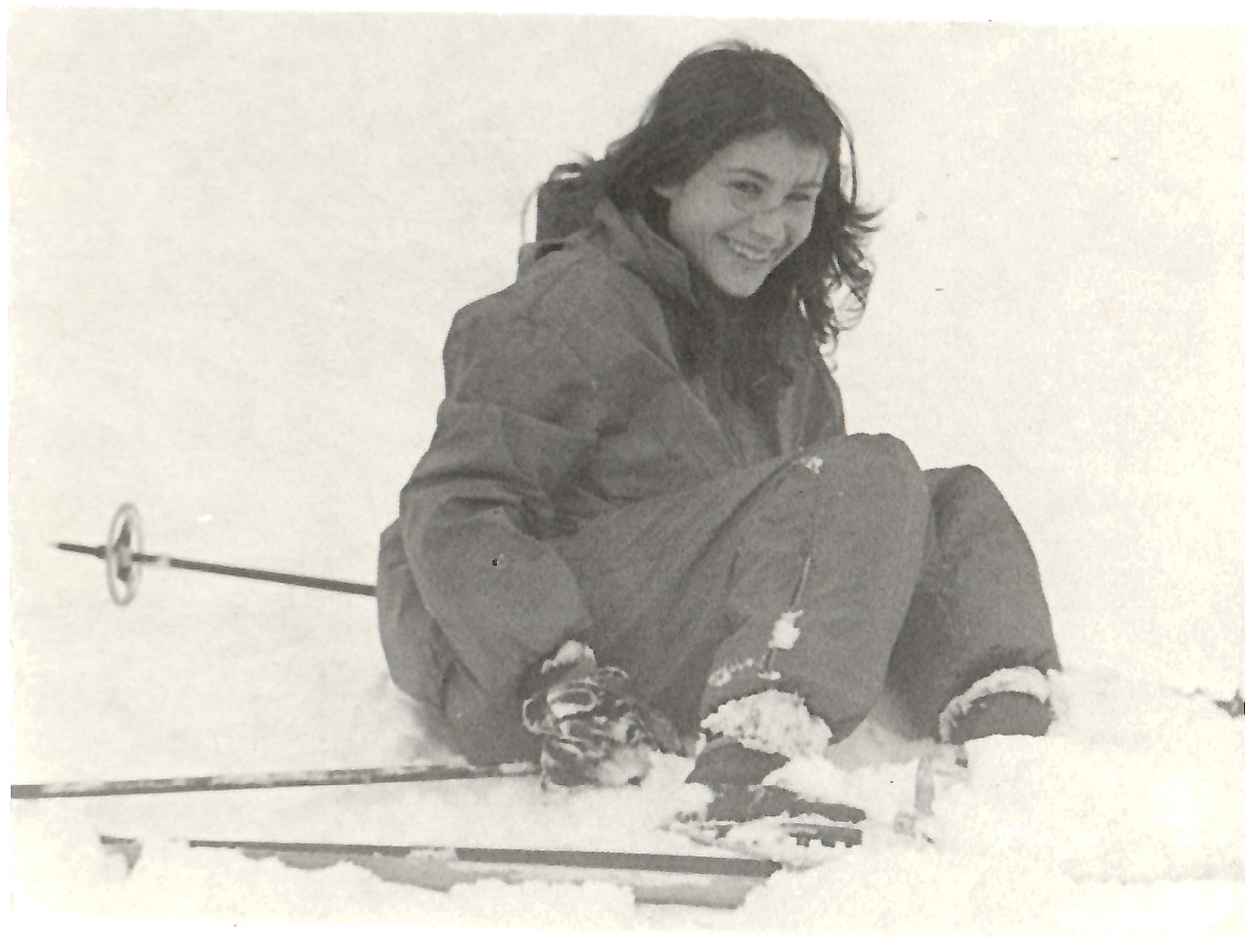
Приложна гама-спектроскопия
Пример3 – спомени от бъдещето.
И две снимки, които нямат много отношение към темата...
В процес на каране на...
... ски
... и лодка

Slide 16
Благодаря за вниманието !

